Slide 1
Решение системы линейных уравнений методом Крамера
Цель работы:
- решение систем линейных уравнений
с помощью метода Крамера ; - применение знаний при решении систем линейных уравнений и задач прикладного характера./

Slide 2
Системы линейных уравнений
Уравнение называется линейным, если оно содержит
переменные только в первой степени и не содержит
произведений переменных.
В система m линейных уравнений с n переменными:
.

Slide 3
Числа
называются коэффициентами при переменных, а
свободными членами.
Совокупность чисел
называется решением системы линейных уравнений, если при подстановке их вместо переменных во все уравнения они обращаются в верные равенства.

Slide 4
В школьном курсе рассматриваются способ подстановки и способ сложения. В курсе высшей математике решают методом Крамера, методом Гаусса и с помощью обратной матрицы.
Рассмотрим решение систем линейных уравнений методом Крамера

Slide 5
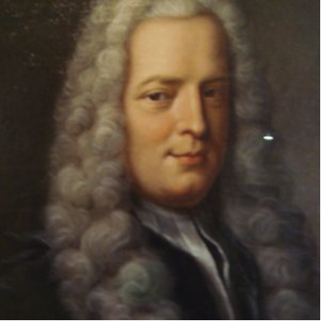
Сведения из истории.
Крамер является одним из создателей линейной алгебры. Одной из самых известных его работ является «Введение в анализ алгебраических кривых», опубликованный на французском языке в 1750 году. В ней Крамер строит систему линейных уравнений и решает её с помощью алгоритма, названного позже его именем – метод Крамера.

Slide 6
Габриэль Крамер родился 31 июля 1704 года в Женеве (Швейцария) в семье врача. Уже в детстве он опережал своих сверстников в интеллектуальном развитии и демонстрировал завидные способности в области математики.

Slide 7
В 18 лет он успешно защитил диссертацию. Через 2 года Крамер выставил свою кандидатуру на должность преподавателя в Женевском университете. Юноша так понравился магистрату, что специально для него и ещё одного одного кандидата на место преподавателя была учреждена отдельная кафедра математики, где Крамер и работал в последующие годы.

Slide 8
Учёный много путешествовал по Европе, перенимая опыт у знаменитых математиков своего времени – Иоганна Бернулли и Эйлера в Базеле, Галлея и де Муавра в Лондоне, Мопертюи и Клеро в Париже и других. Со многими из них он продолжал переписываться всю жизнь.
В 1729 году Крамер возобновляет преподавательскую работу в Женевском университете. В это время он участвует в конкурсе Парижской Академии и занимает второе место.

Slide 9
Талантливый учёный написал множество статей на самые разные темы: геометрия, история, математика, философия. В 1730 году он опубликовал труд по небесной механике.

Slide 10
В 1740-е гг. Иоганн Бернулли поручает Крамеру подготовить к печати сборник своих работ. В 1742 году Крамер публикует сборник в 4-х томах. В 1744 году он выпускает посмертный сборник работ Якоба Бернулли (брата Иоганна Бернулли), а также двухтомник переписки Лейбница с Иоганном Бернулли. Эти работы вызвали большой интерес со стороны учёных всего мира.
Габриэль Крамер скончался 4 января 1752 года во Франции

Slide 11
Решение системы линейных уравнений методом Крамера
Теорема Крамера. Если определитель системы отличен от нуля, то система линейных уравнений имеет одно единственное решение, причём неизвестное равно отношению определителей. В знаменателе – определитель системы, а в числителе – определитель, полученный из определителя системы путём замены коэффициентов при этом неизвестном свободными членами. Эта теорема имеет место для системы линейных уравнений любого порядка.

Slide 12
Дана система
.

Slide 16
Решение системы двух линейных уравнений с двумя неизвестными методом Крамера
1)
Ответ: (1;-1)
2) Фирма состоит из двух отделений, суммарная величина прибыли которых в минувшем году составила 12 млн усл. ед. На этот год запланировано увеличение прибыли первого отделения на 70%, второго – на 40%. В результате суммарная прибыль должна вырасти в 1,5 раза. Какова величина прибыли каждого из отделений: a) в минувшем году;
б) в этом году?
Решение. Пусть x и y – прибыли первого и второго отделений в минувшем году. Тогда условие задачи можно записать в виде системы:
Решив систему, получим x = 4, y = 8.
Ответ: а) прибыль в минувшем году первого отделения - 4 млн усл. ед.,
второго - 8 усл.ед.:
б) прибыль в этом году первого отделения 1,7. 4 = 6,8 млн усл. ед.,
второго 1,4. 8 = 11,2 млн усл. ед.

Slide 20
Решение системы трех линейных уравнений с тремя двумя неизвестными методом Крамера
.
Решение. Находим определитель системы:

Slide 22
Ответ: (1; 0; -1) .

Slide 23
Решите системы:

